Slide 1
Степанов Юрий Геннадьевич

Slide 2
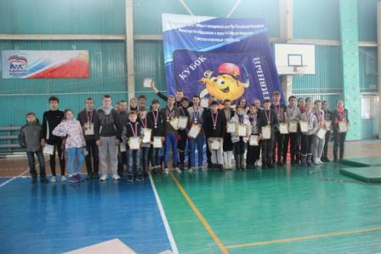
Педагог дополнительного образования
Стаж работы-6 лет
Образование –высшее(закончил ТГПУ им.Л .Н.Толстого, ф-т физической культуры в 2013 г.)
Квалификационная категория-первая
Имеет 1 разряд по спортивному туризму,
1 разряд по военному пятиборью
Место работы:
01.09.2008-31.08.2012 ГОУДОД ТО «Областной Центр детско-юношеского туризма»
01.09.2012-16.10.2013-МКОУДОД ЦДОДД «Турист»
17.10.2013-16.10.2014-служба в рядах Вооруженных Сил РФ
17.10.2014 по настоящее время- МКОУДОД ЦДОДД «Турист»

Slide 3
«Педагог всегда должен быть на высоте» (личное участие во Всероссийских соревнованиях)»

Slide 4
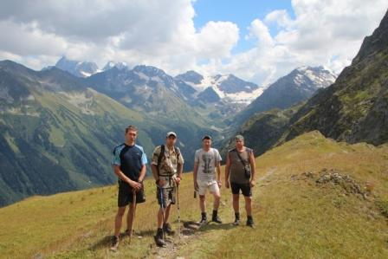
Чтобы учить других необходимо все уметь делать самому

Slide 5
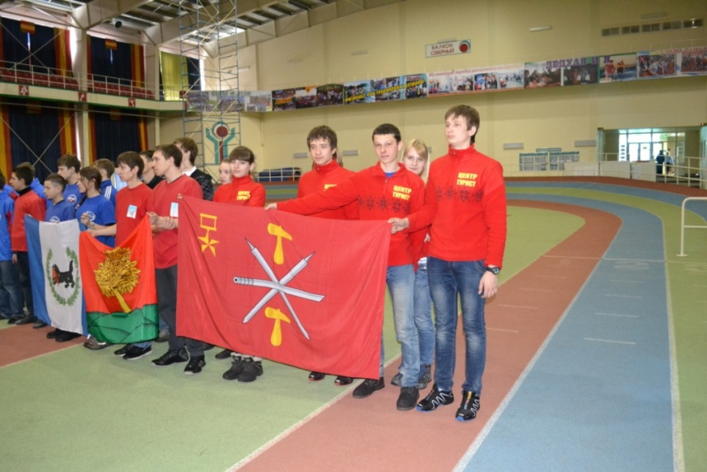
Всероссийские соревнования по спортивному туризму (г. Губкин, Белгородской обл.,2012г., 1 место)руководитель команды Степанов Ю.Г.

Slide 6
Победители Чемпионата Тульской области-воспитанники секции «Пешеходный туризм»(рук. Степанов Ю.Г.)

Slide 7
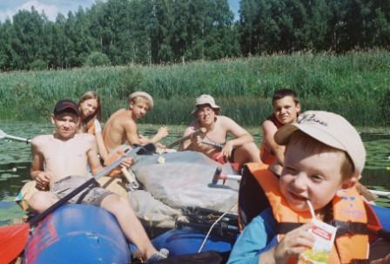
Поход выходного дня

Slide 8
Я никогда не бываю так занят, как в часы своего досуга. Цицерон

Slide 9
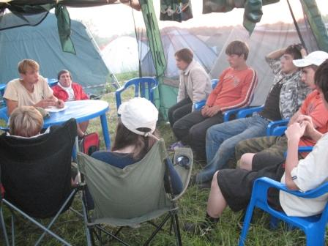
В летнем палаточном лагере «Школа безопасности»(2013 год)

Slide 10
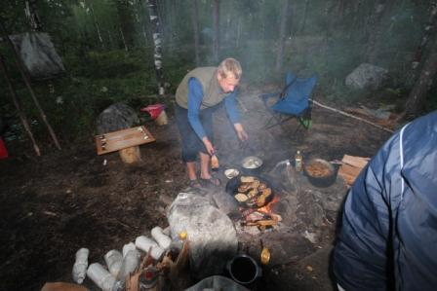
И дров нарубить ,и детей накормить…

Slide 11
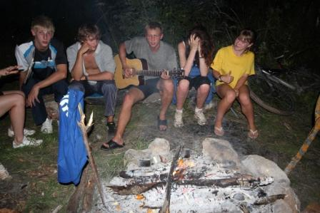
На ночь песню им спеть, у костра посидеть…

Slide 12
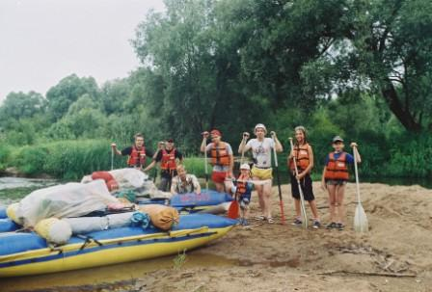
Утром книгу почитать, о рыбалке помечтать…

Slide 13
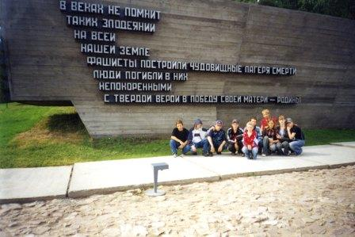
А затем в поход сходить, по святым местам детей сводить.

Slide 14
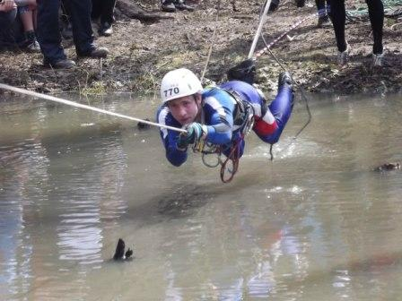
Преодолевая трудности, прославлять родной город!

Slide 15
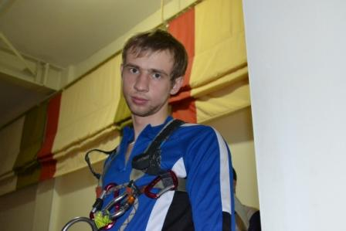
МОИ МЕЧТЫ
Больше добрых, отзывчивых людей
Мирного неба над головой
Хочу видеть свой город красивым и чистым
Добиться больших результатов

